Slide 1
Бухгалтерский учет целевого финансирования.

Slide 2
К целевому финансированию относятся средства, которые организация получает от государства в виде государственной помощи, от других организаций или физических лиц, предназначенные для финансирования мероприятий целевого назначения. Основные признаки целевого финансирования:
Наличие условий предоставления средств. В некоторых случаях для привлечения негосударственного целевого финансирования организация должна выполнить определенные требования.
Направленность использования средств. Чтобы имущество (в т. ч. денежные средства) было признано полученным в рамках целевого финансирования, о его назначении должно быть прямо сказано в договоре с инвестором.

Slide 3
пп.14 п.1 ст.251 НКРФ
п1. При определении налоговой базы не учитываются следующие доходы:
……
пп.14) в виде имущества, полученного налогоплательщиком в рамках целевого финансирования. При этом налогоплательщики, получившие средства целевого финансирования, обязаны вести раздельный учет доходов (расходов), полученных (произведенных) в рамках целевого финансирования. При отсутствии такого учета у налогоплательщика, получившего средства целевого финансирования, указанные средства рассматриваются как подлежащие налогообложению с даты их получения.

Slide 4
пп.14 п.1 ст.251 НКРФ
…в виде полученных грантов. В целях настоящей главы грантами признаются денежные средства или иное имущество в случае, если их передача (получение) удовлетворяет следующим условиям:
гранты предоставляются на безвозмездной и безвозвратной основах российскими физическими лицами, некоммерческими организациями, а также иностранными и международными организациями и объединениями по перечню таких организаций, утверждаемому Правительством Российской Федерации, на осуществление конкретных программ в области образования, искусства, культуры, науки, физической культуры и спорта (за исключением профессионального спорта), охраны здоровья, охраны окружающей среды, защиты прав и свобод человека и гражданина, предусмотренных законодательством Российской Федерации, социального обслуживания малоимущих и социально незащищенных категорий граждан, а в случае предоставления грантов Президента Российской Федерации - на осуществление деятельности (программ, проектов), определенной актами Президента Российской Федерации;

Slide 5
п.2 ст.251 НКРФ
При определении налоговой базы также не учитываются целевые поступления… К ним относятся целевые поступления на содержание некоммерческих организаций и ведение ими уставной деятельности…
К целевым поступлениям на содержание некоммерческих организаций и ведение ими уставной деятельности относятся:
Пожертвования
целевые поступления на формирование фондов
поступления от собственников
на формирование или пополнение целевого капитала
для осуществления компенсационных выплат
И другое

Slide 6
Договоры целевого финансирования
Гражданский кодекс РФ не содержит понятия «договор о целевом финансировании». Поэтому получение средств негосударственного целевого финансирования может быть оформлено договором, составленным в произвольной форме (с соблюдением основных требований к содержанию договора) п. 2 и 4 ст. 421 ГК РФ.

Slide 7
Счет 86 "Целевое финансирование"
Счет 86 "Целевое финансирование" предназначен для обобщения информации о движении средств, предназначенных для осуществления мероприятий целевого назначения, средств, поступивших от других организаций и лиц, бюджетных средств и др.
Средства целевого назначения, полученные в качестве источников финансирования тех или иных мероприятий, отражаются по кредиту счета 86 "Целевое финансирование" в корреспонденции со счетом 76 "Расчеты с разными дебиторами и кредиторами".

Slide 8
Аналитический учет по счету 86 "Целевое финансирование" ведется по назначению целевых средств и в разрезе источников поступления их.
Использование целевого финансирования отражается по дебету счета 86 "Целевое финансирование" в корреспонденции со счетами:
20 "Основное производство" или
26 "Общехозяйственные расходы" - при направлении средств целевого финансирования на содержание некоммерческой организации;
К счету 86 рекомендуется открыть два субсчета: 86.1 (Получение средств из бюджета) и 86.2 (Получение средств из других источников)

Slide 9
Счет 86 "Целевое финансирование" корреспондирует со счетами:
по дебету | по кредиту
20 Основное производство | 07 Оборудование к установке
26 Общехозяйственные расходы | 08 Вложения во внеоборотные активы
83 Добавочный капитал | 10 Материалы
98 Доходы будущих периодов | 11 Животные на выращивании и откорме
 | 15 Заготовление и приобретение материальных ценностей
 | 20 Основное производство
 | 41 Товары
 | 50 Касса
 | 51 Расчетные счета
 | 52 Валютные счета
 | 55 Специальные счета в банках
 | 76 Расчеты с разными дебиторами и кредиторами

Slide 10
Кредитовое сальдо счета счет 86 "Целевое финансирование" отражает неиспользованные средства целевого назначения.
Кредитовый оборот по счету счет 86 "Целевое финансирование" отражает целевые поступления.
Дебетовый оборот по счету счет 86 "Целевое финансирование" показывает использование средств на запланированные мероприятия.
Дебетового сальдо счета счет 86 "Целевое финансирование" быть не может.

Slide 13
Поступление целевых средств

Slide 14
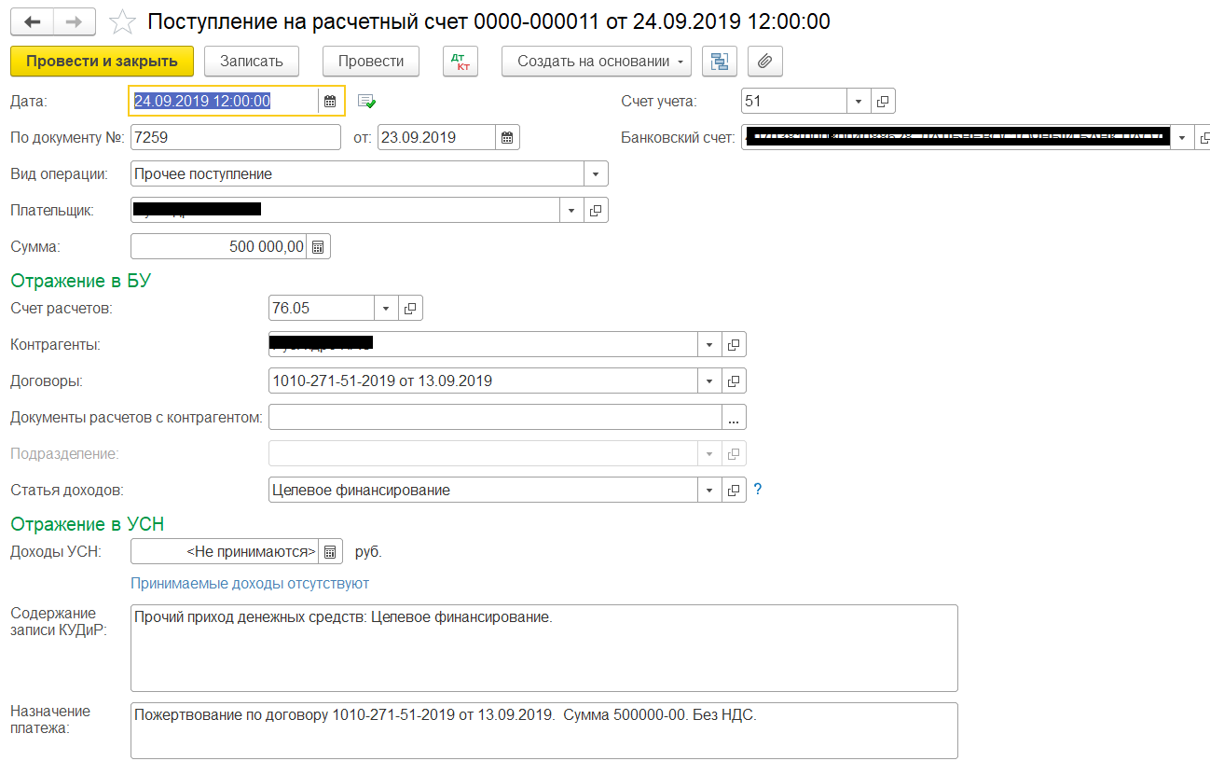

Slide 15
Списание целевых средств

Slide 16
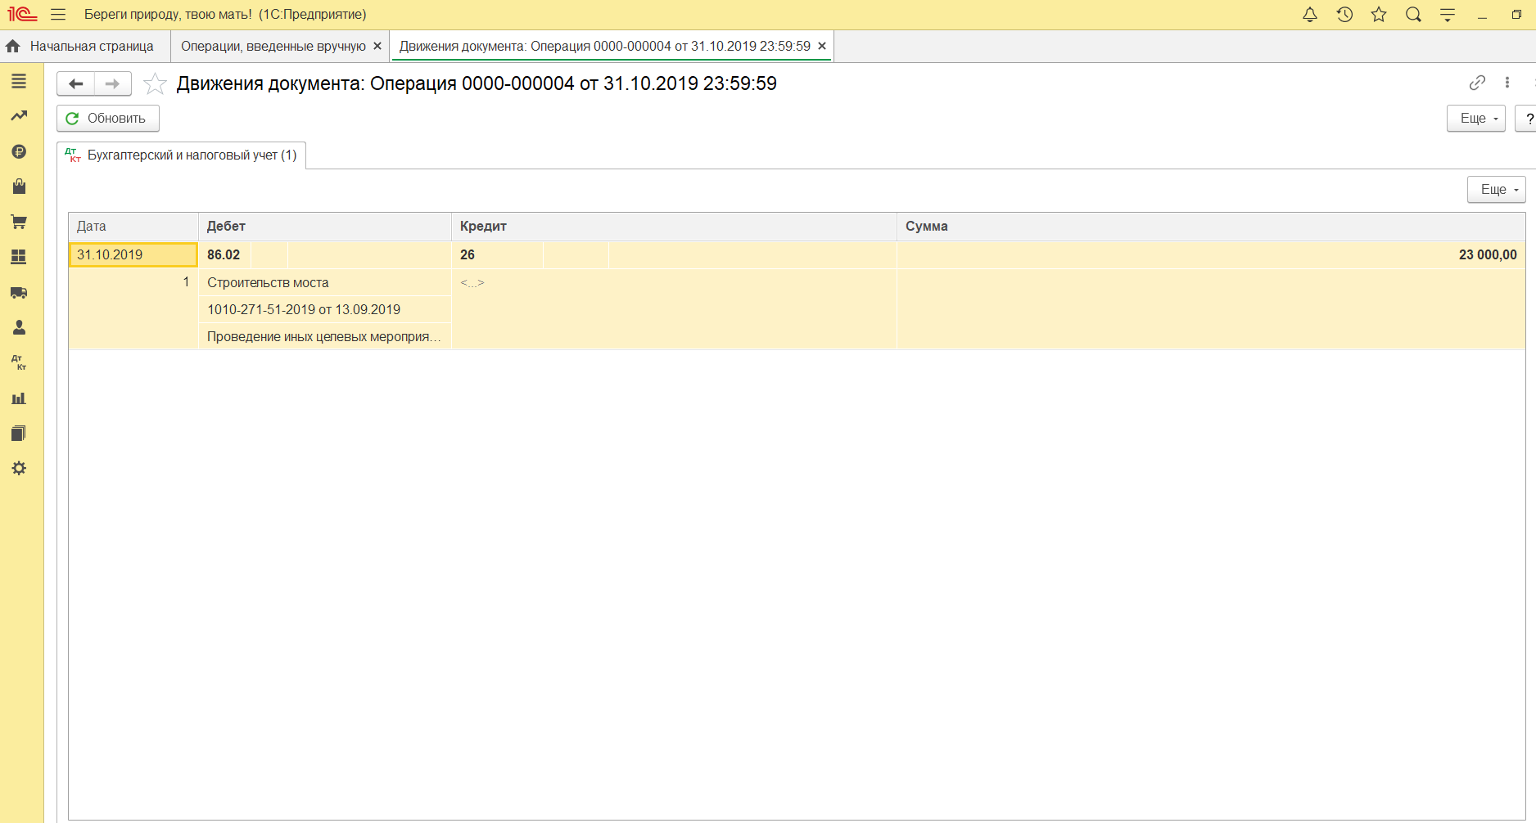

Slide 17
Отражение в бухгалтерской налоговой отчетности
Если у организации в течении календарного года были обороты по счету 86, то в декларации по УСН в разделе 3 «Отчет о целевом использовании имущества» их необходимо отразить:
Код вида поступлений – указывается согласно назначения целевых средств
Дата поступления / срок использования / сумма средств – указывается согласно договора
Сумма использованных средств по назначению – из данных бухгалтерского учета

Slide 18
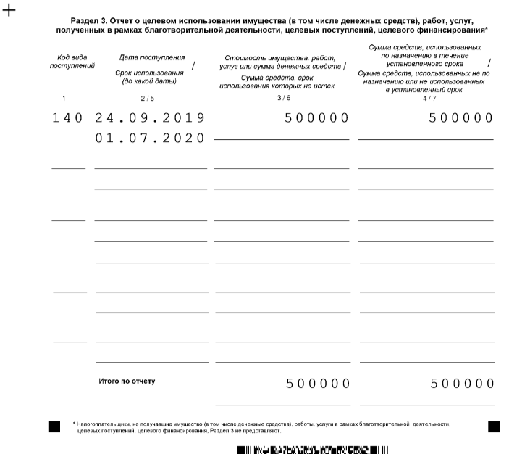

Slide 19
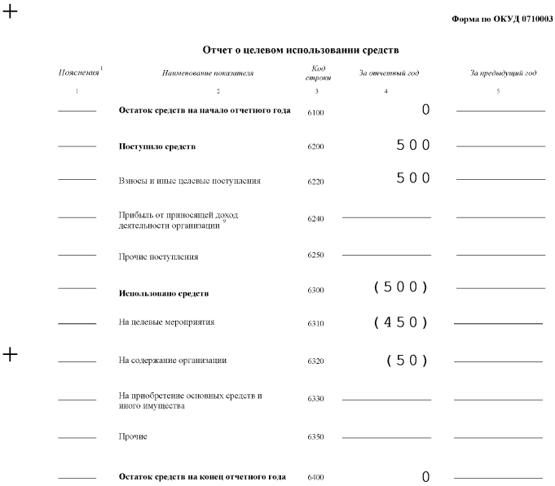
В бухгалтерском балансе в разделе «отчет о целевом использовании средств» необходимо указать обобщенные цифры на основе счета 86.

Slide 20
Спасибо за внимание.

